Slide 1


基于机器学习的超导腔故障诊断
曾童科*、戴建枰
加速器中心高频组
2024/10/17

Slide 2

No.1
研究背景
No.2
研究目标、内容及方案
No.3
目前的进展
No.4
近期计划
Contents

Slide 3
课题背景
  射频超导技术是大型强流加速器的主流技术和未来发展方向，应用广泛。然而，由于技术复杂、难度大，在超导加速器中，射频超导腔故障是最主要和常见的故障类型，也是影响加速器可靠性的一个关键因素。
  超导腔故障的原因很多，超导腔的故障有时需要花费大量的时间和精力才能确认原因并加以解决。
  为大幅减低超导腔故障的诊断时间，满足我国在建多台大型超导加速器高效稳定运行的迫切需求，需要一套先进的超导腔失效诊断系统，以大幅度降低超导腔失效的诊断时间，并尽可能提供相应的有效处理措施或建议，以减少超导腔故障次数或及时恢复束流状态。
2022年底，获批自然科学基金面上项目支持，56万元。

Slide 4
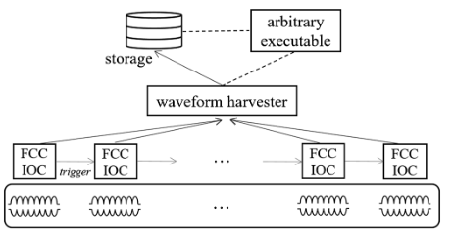
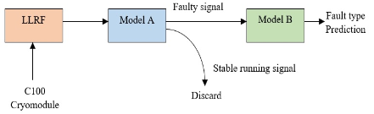
国内外超导腔故障诊断的研究情况
目前人工智能在超导腔故障诊断中的实际应用并不多，主要是美国杰斐逊实验室(Jlab)在 CEBAF（Continuous Electron Beam Accelerator Facility）上开展了系统的研究。
超导腔发生故障时，该腔的射频场控制机箱 (FCC)输入或输出控制器(IOC)会触发数据收集，故障触发会传播到与低温模块相关的邻近 FCC IOC。对于每次腔体故障，数据采集系统(LLRF& EPICS)都会同步采集时间戳，保存来自各个腔体中每个腔体不同射频信号的波形记录。
(2019)为快速和准确诊断CEBAF加速器上称为C100的低温组元中超导腔故障的具体位置(即低温单元的 8 只超导腔中，哪只腔首先故障)和故障原因，JLab 的工作人员研发了基于机器学习随机森林算法的超导腔故障诊断系统

Slide 5
研究目标、方案及内容
  课题目标：
  针对BEPC Ⅱ、HEPS、CSNS二期超导直线加速器等加速器长期运行之后产生的数据样本，训练模型使得学习模型可以高效的识别和区分超导腔故障，并适时给出预警信号，提高加速器的运行效率。CSNS二期超导腔复杂且数量众多，是本课题应用的重点目标。
  研究内容：
  广泛收集超导腔故障数据，对超导腔故障的机理进行深入系统的研究；
  利用收集的数据样本，完成机器学习的特征提取和建模；
  研制超导腔故障数据采集系统，BEPCII-U上对超导腔故障自动诊断技术进行测试，并进一步对模型进行改进；
  超导腔故障自动诊断系统在CSNS-II上的应用研究。

Slide 6
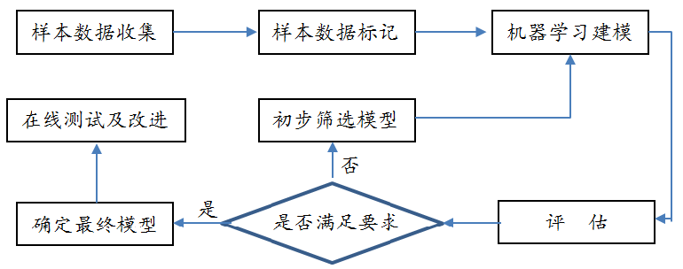
技术方案

Slide 7
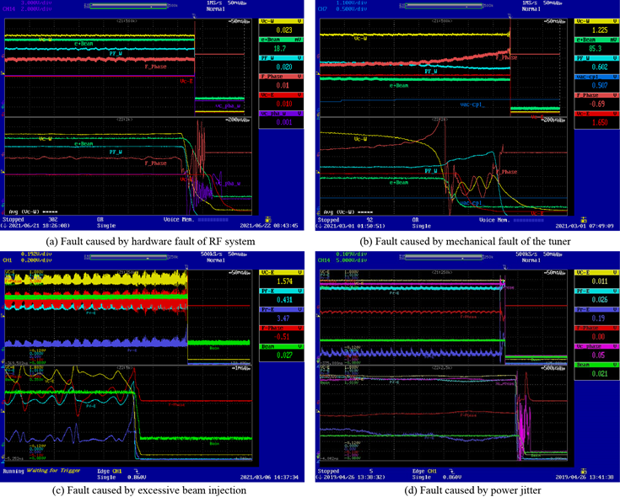
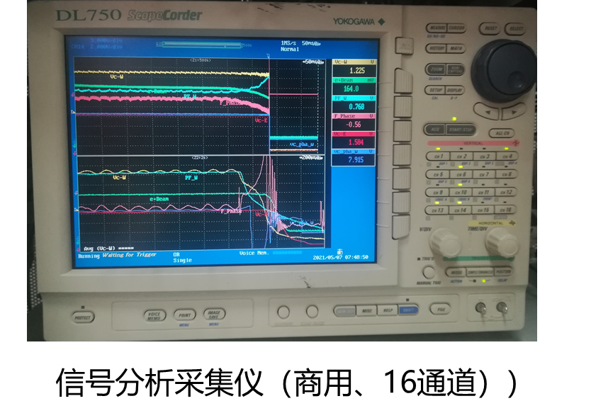
在BEPCII上应用的技术路线

Slide 8
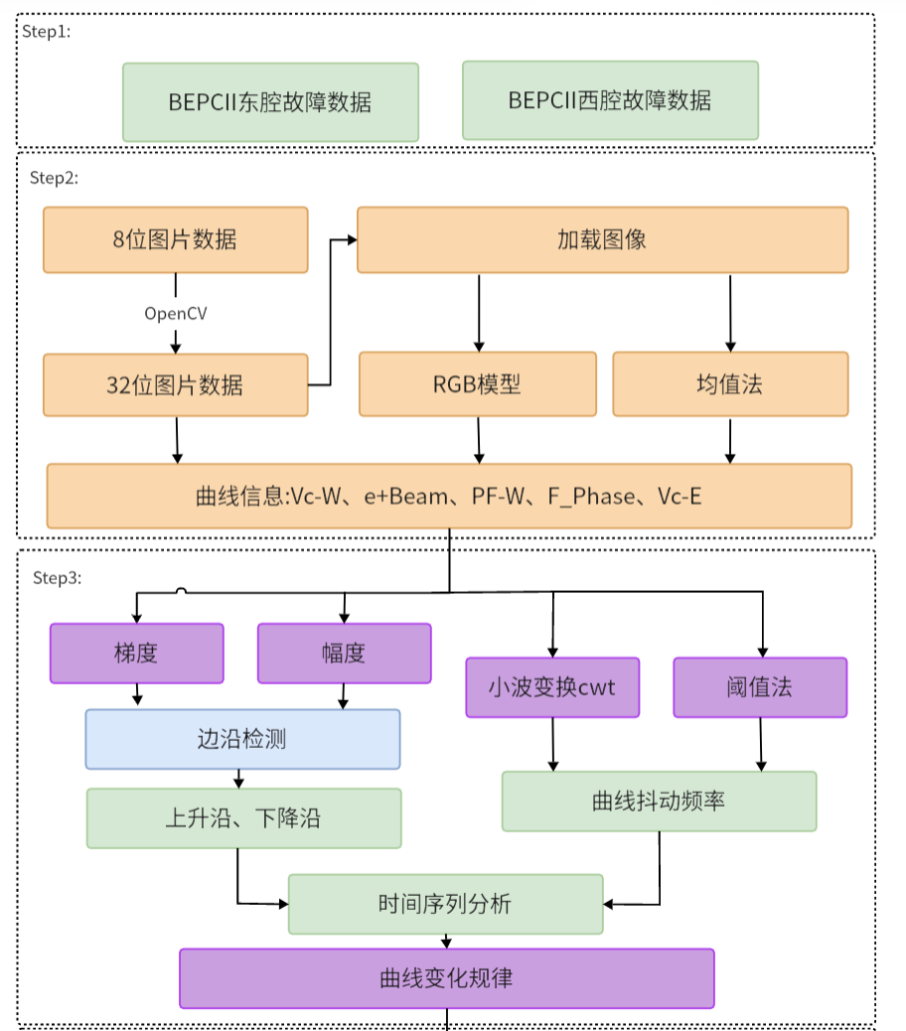
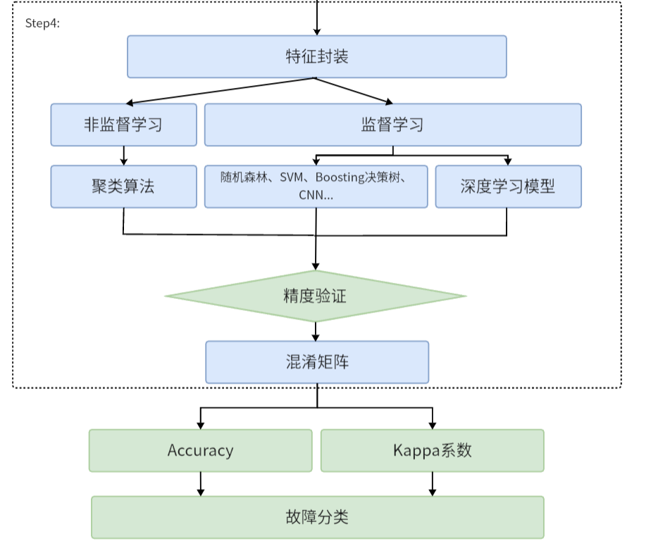
在BEPCII上应用的技术路线

Slide 9
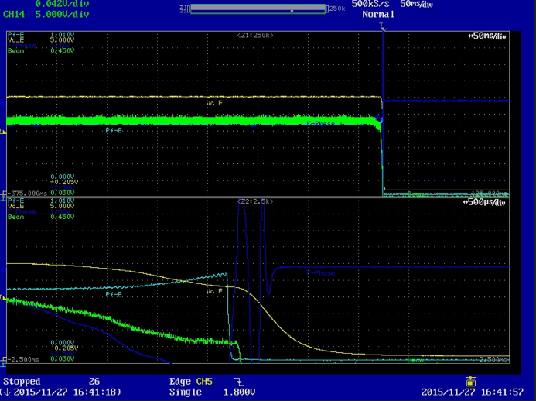
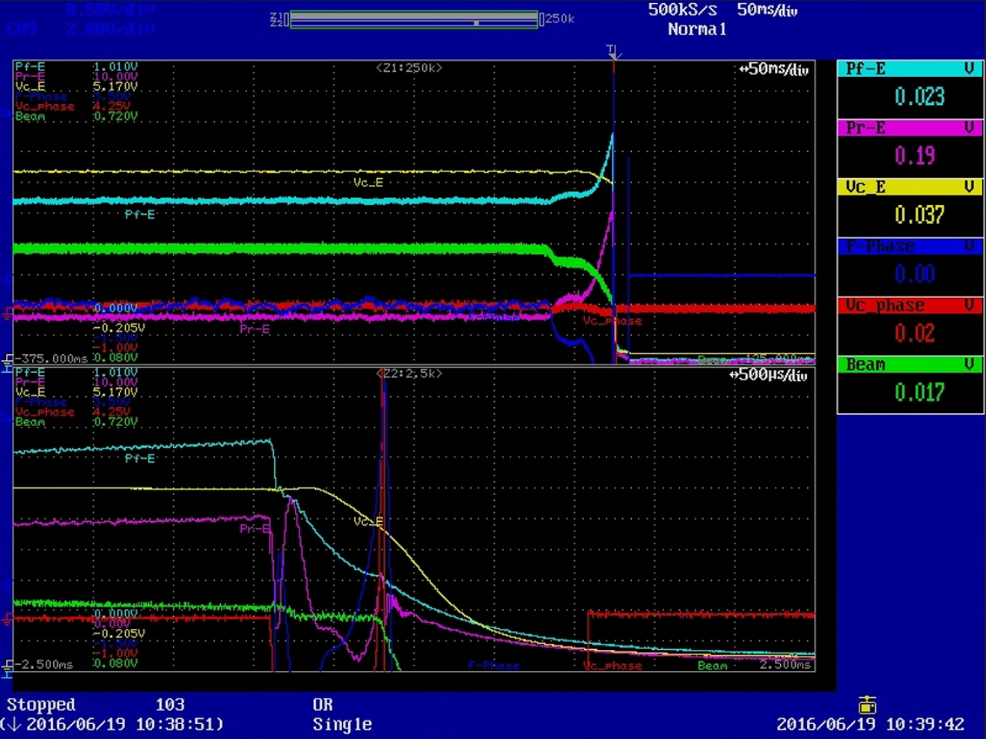
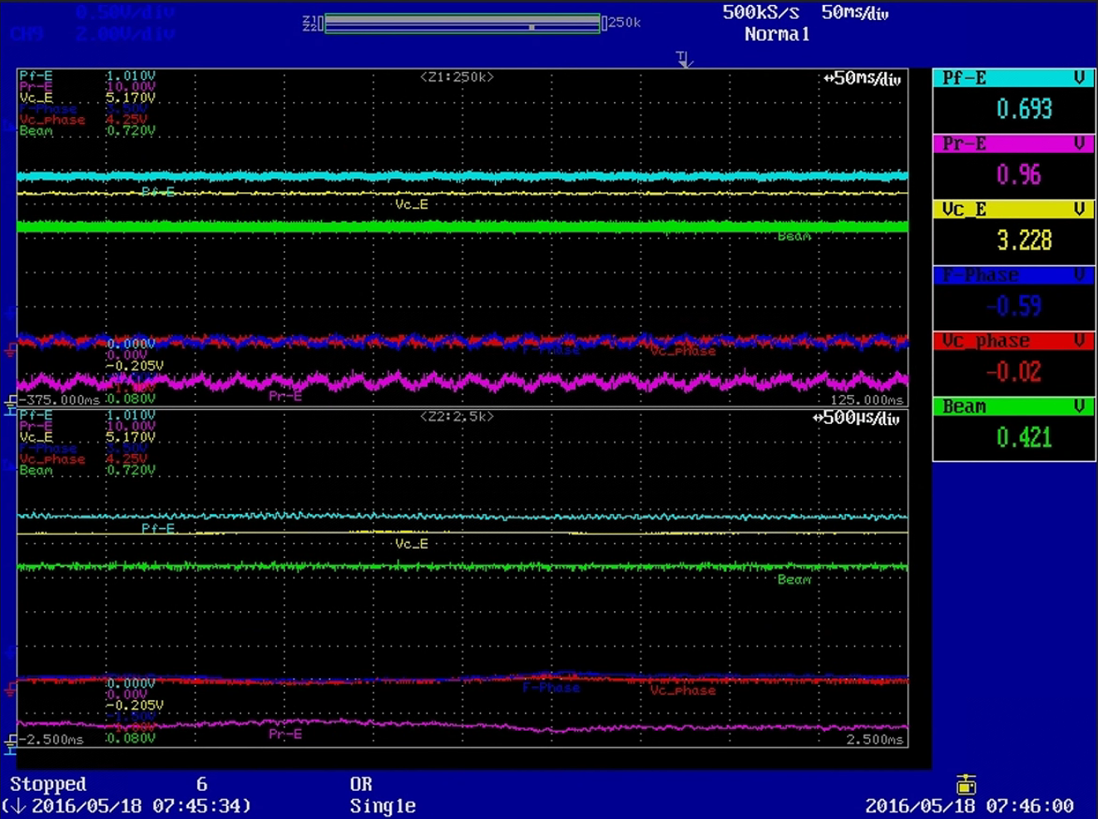
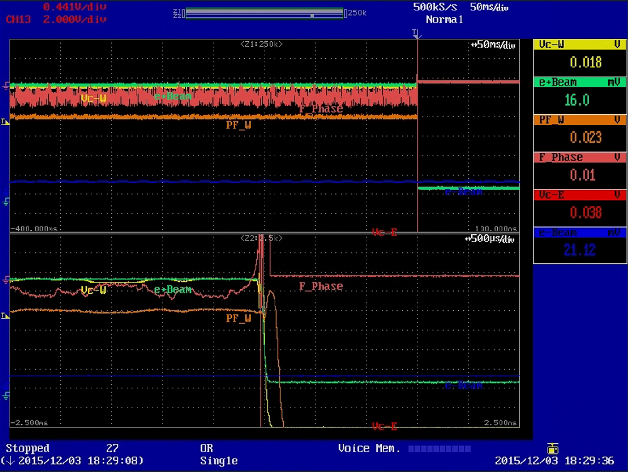
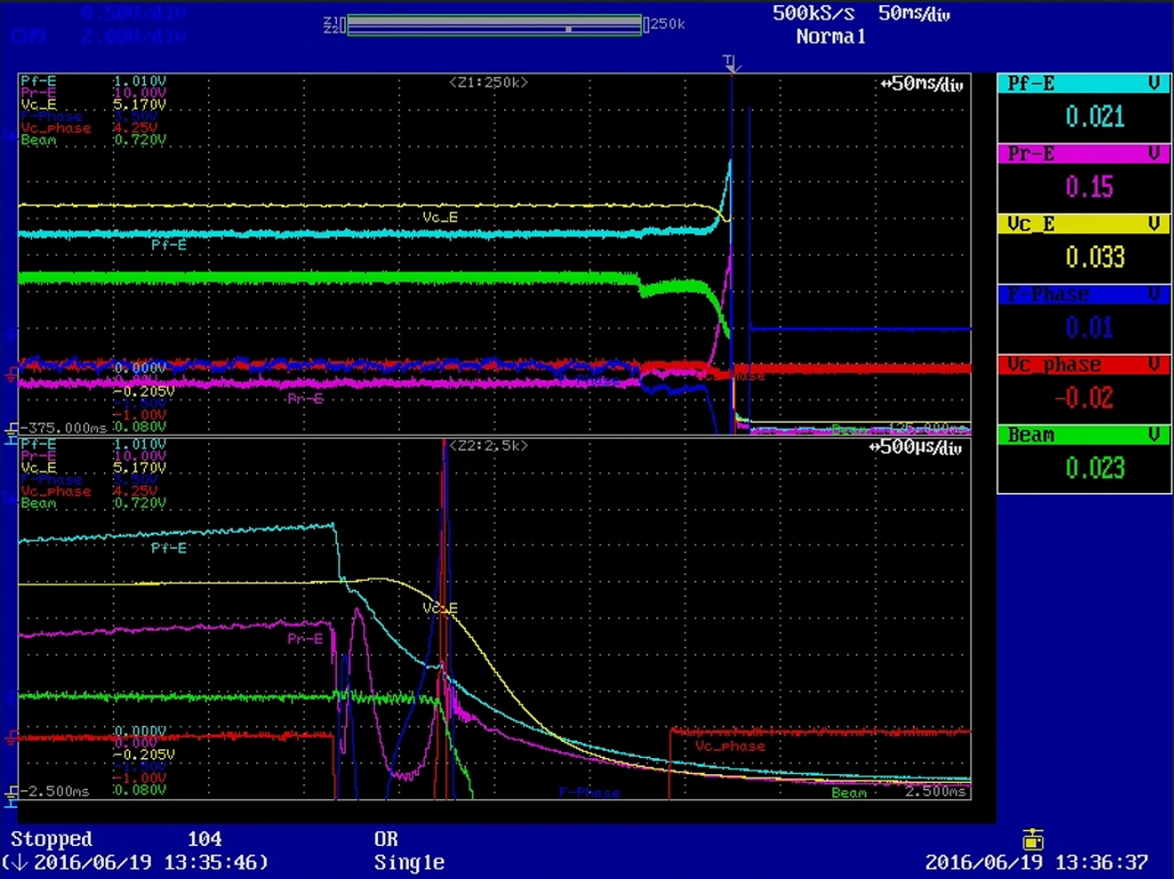
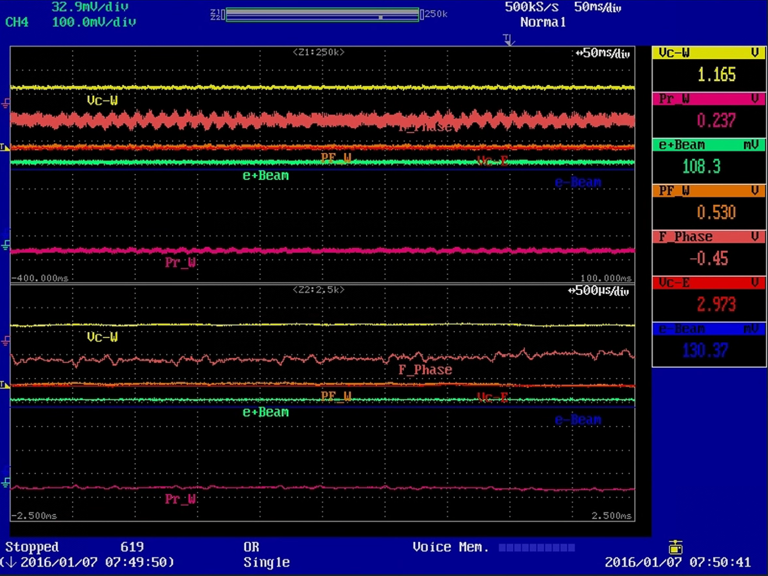
数据选择
● 信号重叠的情况
● 图片相似的情况
● 其他特殊情况

Slide 10
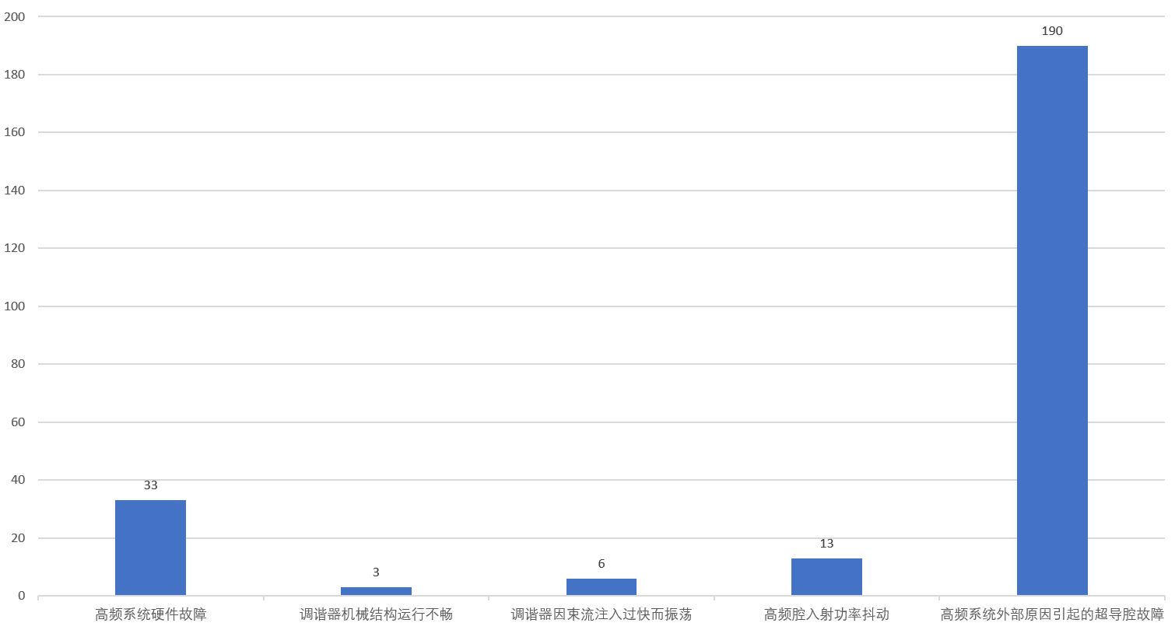
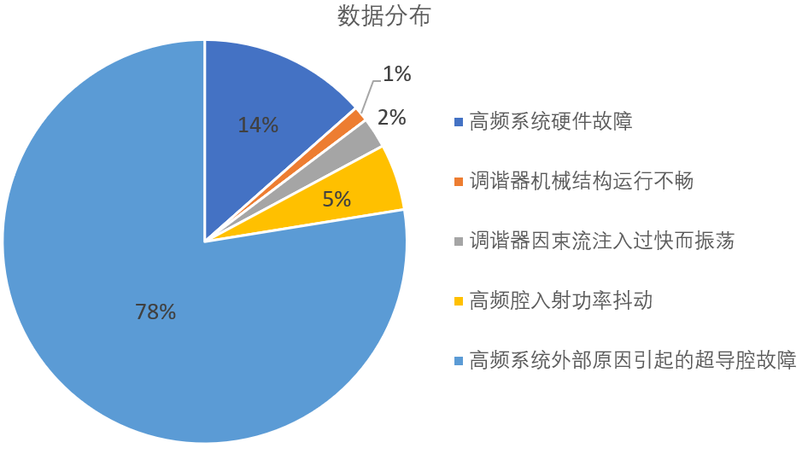
数据筛选
筛选出182组故障图片，按照接近7：3的比例拆分为为训练集与分类集

Slide 11
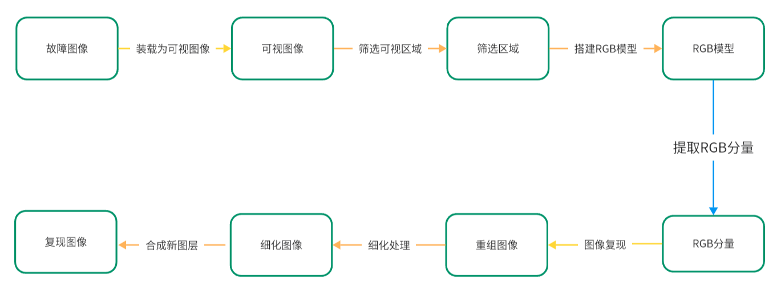
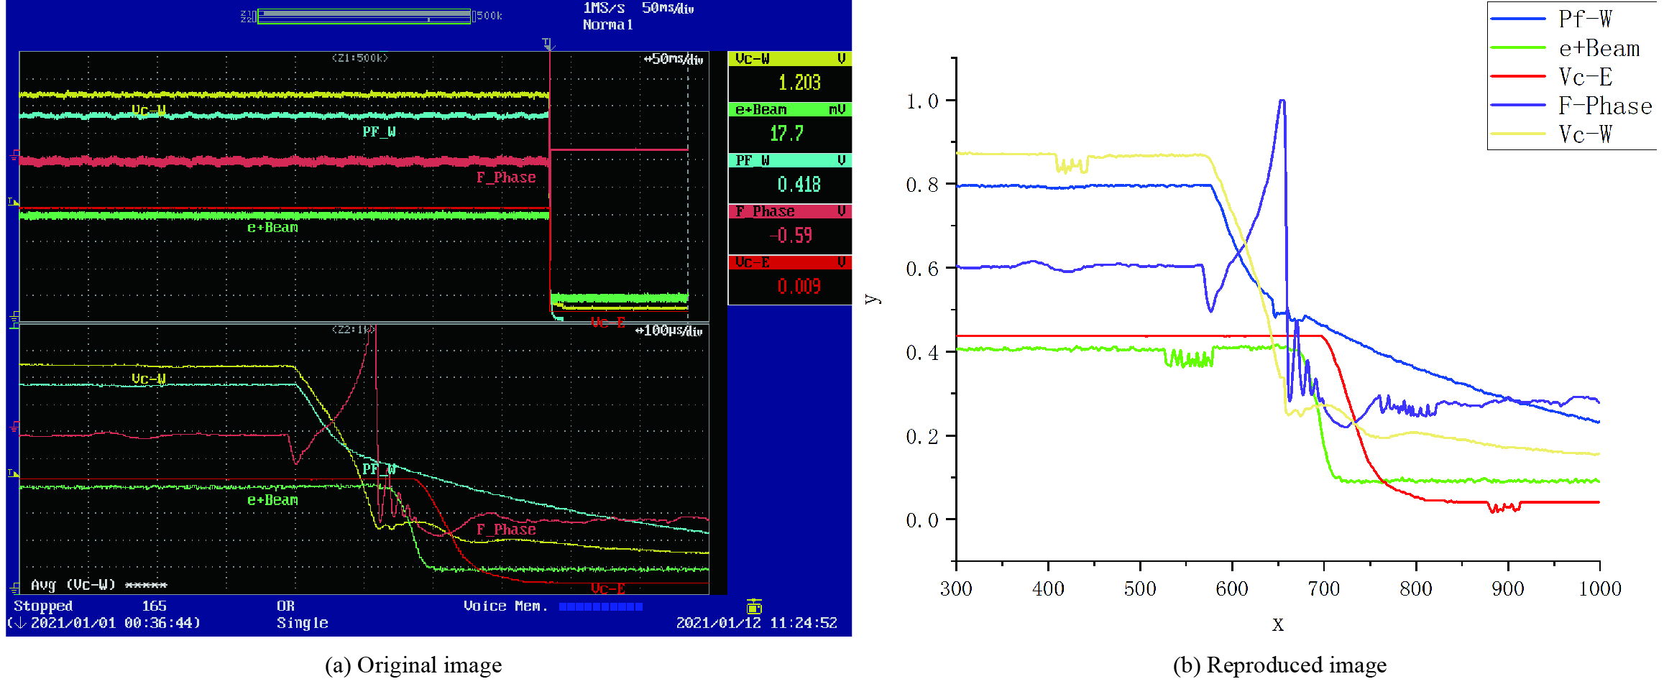
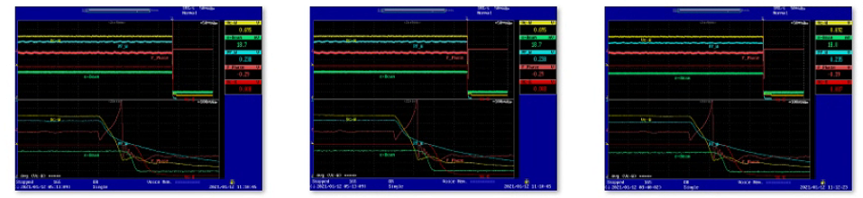
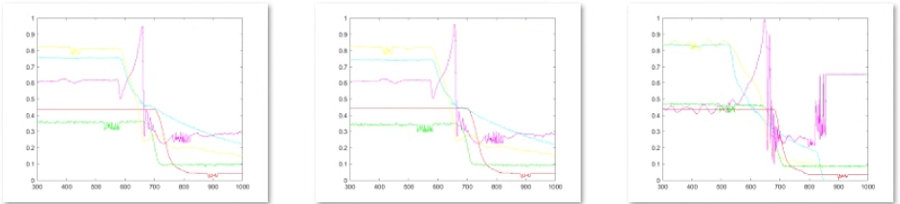
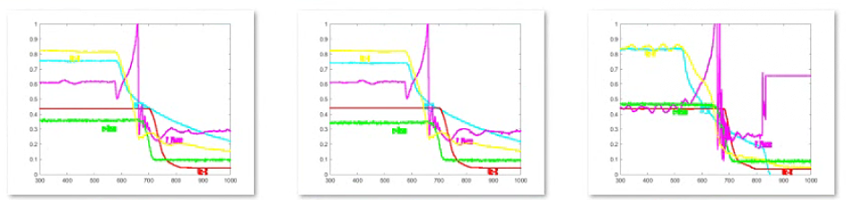
目前课题的进展：图形识别
图片信息文本化过程

Slide 12
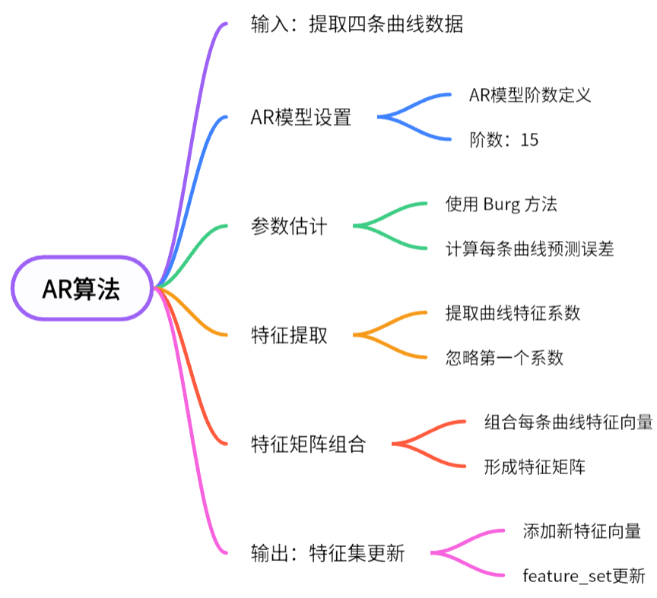
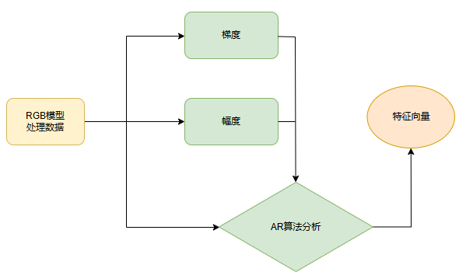
目前课题的进展：特征向量集构建

Slide 13
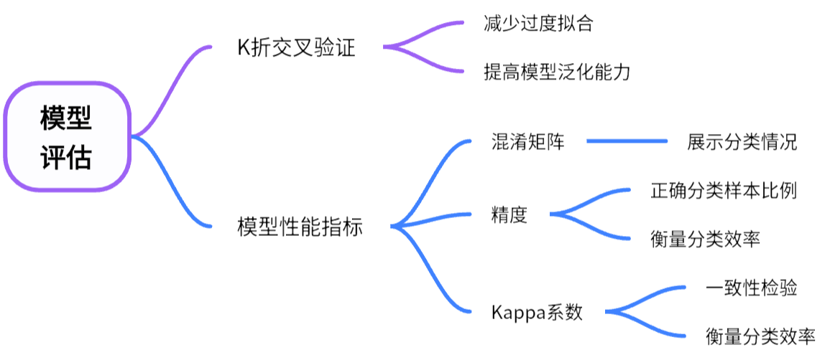
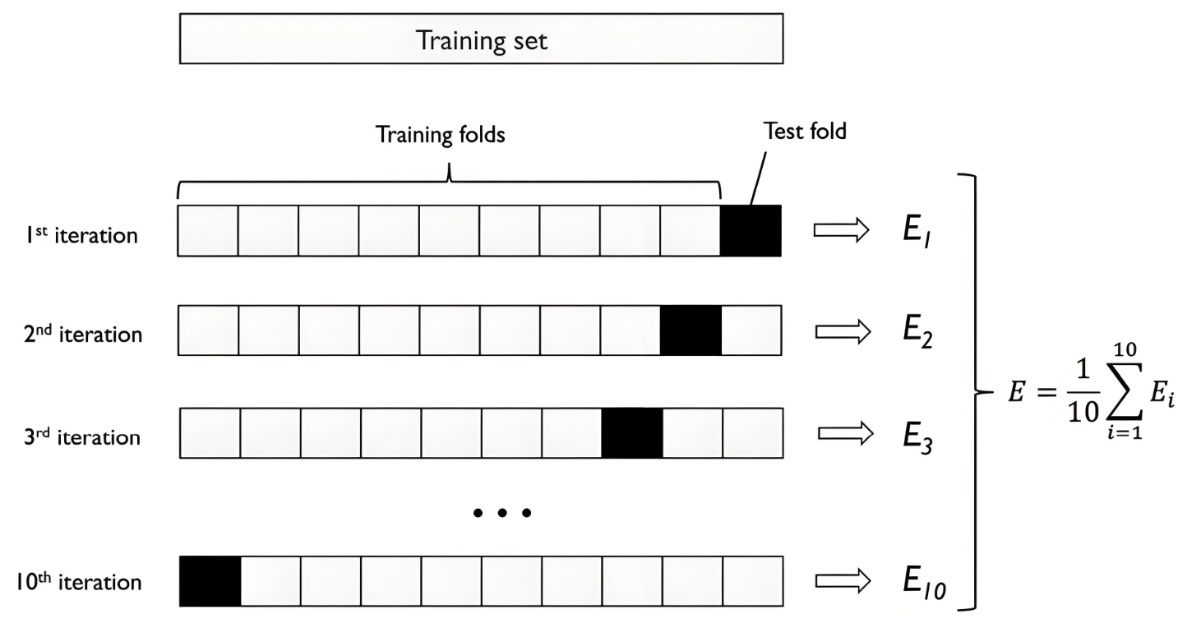
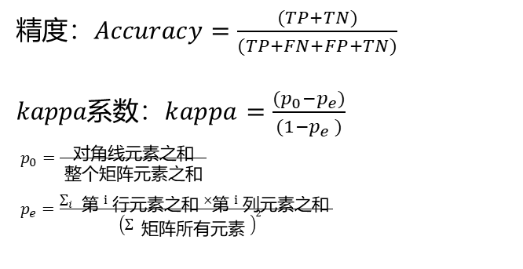
目前课题的进展：模型评估方法
精度$：Accuracy=\frac{(TP+TN)}{(TP+FN+FP+TN)}$
𝑘𝑎𝑝𝑝𝑎$系数：kappa=\frac{(p_{0}−p_{e})}{(1−p_{e} )}$
$p_{0}=\frac{ \text{对角线元素之和} }{ \text{整个矩阵元素之和} }$
$p_{e}=\frac{\sum_{i}{ } \text{第} i \text{行元素之和} ×\text{第} i \text{列元素之和} }{{\left(\sum{ } \text{矩阵所有元素} \right)}_{}^{2} }$
 | 预测正 | 预测负
实际正 | TP | FN
实际负 | FP | TN

Slide 14
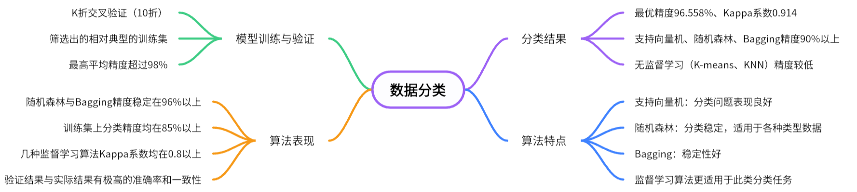
目前课题的进展：6种机器学习方法
验证精度
分类精度
Method | Accuracy/% | Kappa
Support Vector Method | 96.296 | 0.913
Random Forest | 98.378 | 0.872
Decision Tree | 94.444 | 0.916
Bagging Classifier | 98.148 | 0.955
K-means | 88.235 | 0.179
K-Nearest Neighbor | 86.275 | 0.385
Method | Accuracy/% | Kappa
Support Vector Method | 96.438 | 0.869
Random Forest | 96.558 | 0.914
Decision Tree | 88.862 | 0.654
Bagging Classifier | 95.552 | 0.923
K-means | 77.473 | ≈0
K-Nearest Neighbor | 77.473 | ≈0
投稿文章： 曾童科, 戴建枰. 机器学习在BEPCII超导腔故障分析中的应用. 强激光与粒子束.

Slide 15
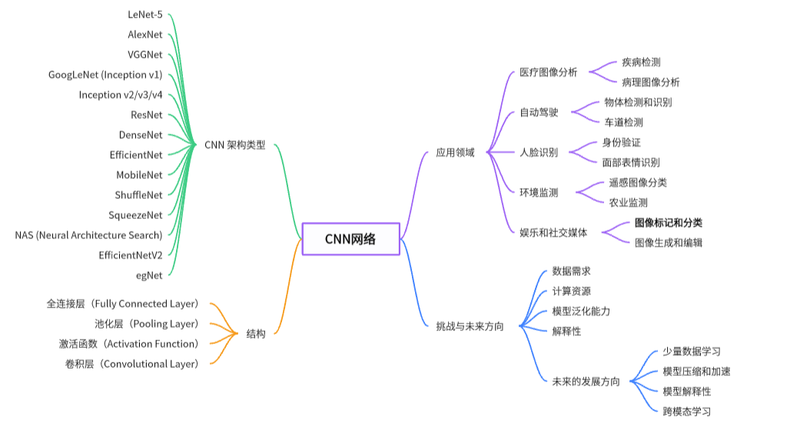
CNN网络调研

Slide 16
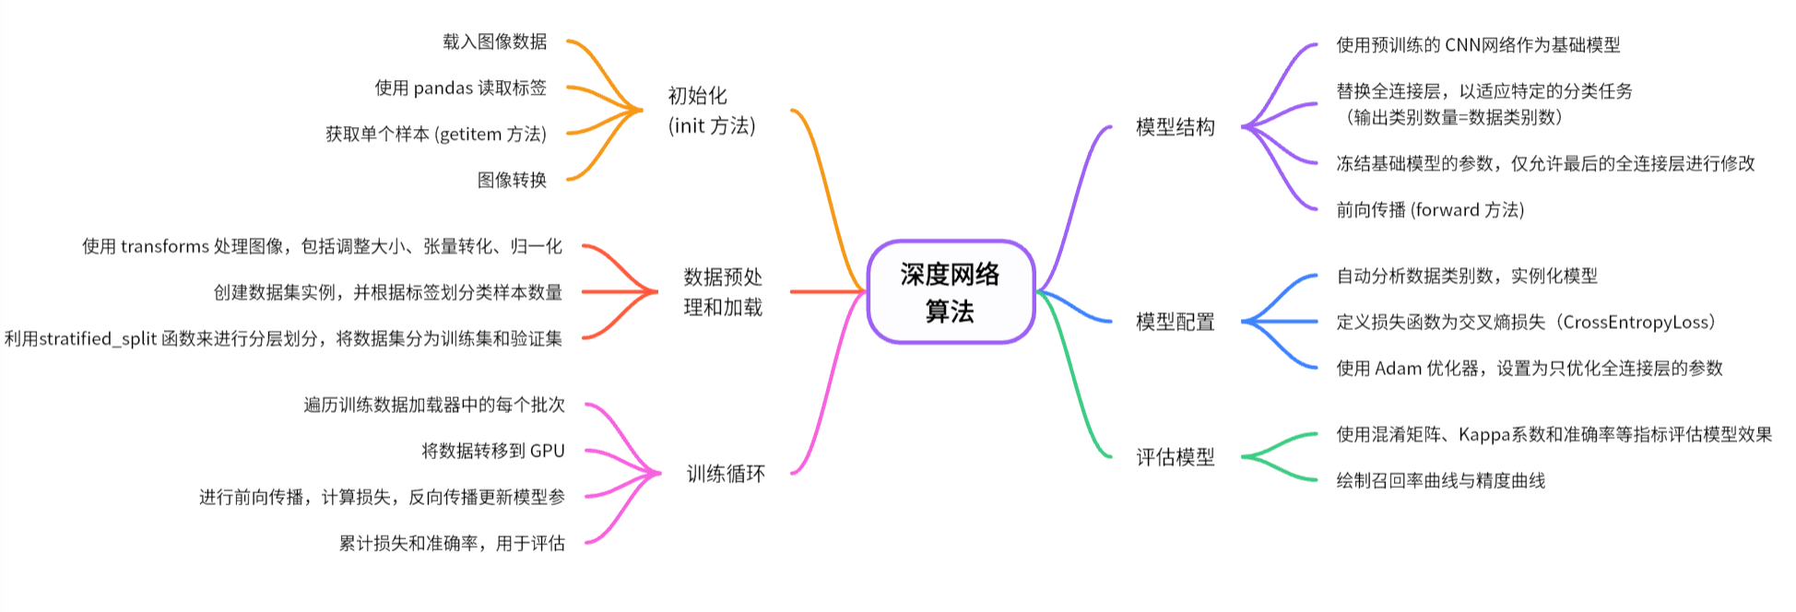
CNN网络模型

Slide 17
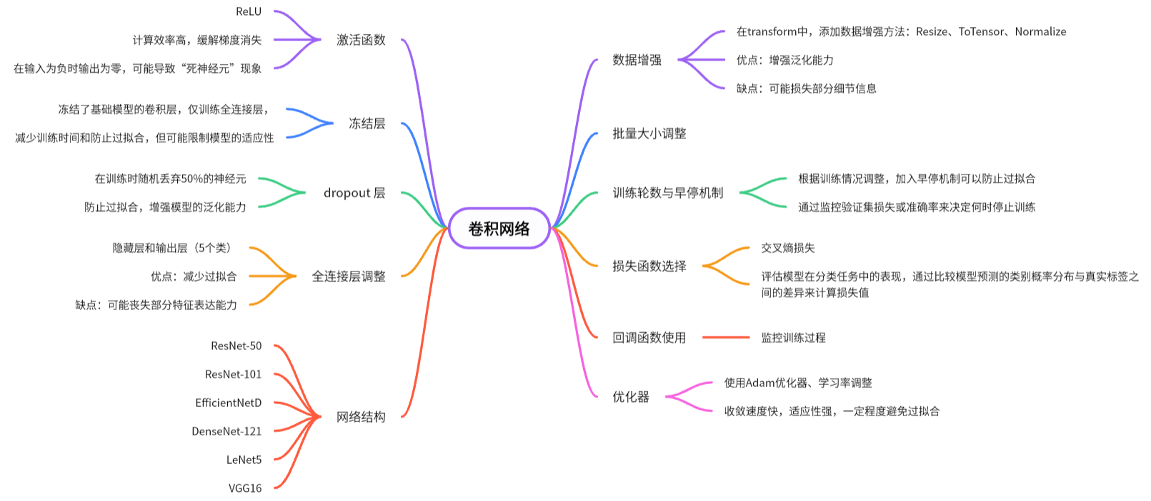
CNN网络模型

Slide 18
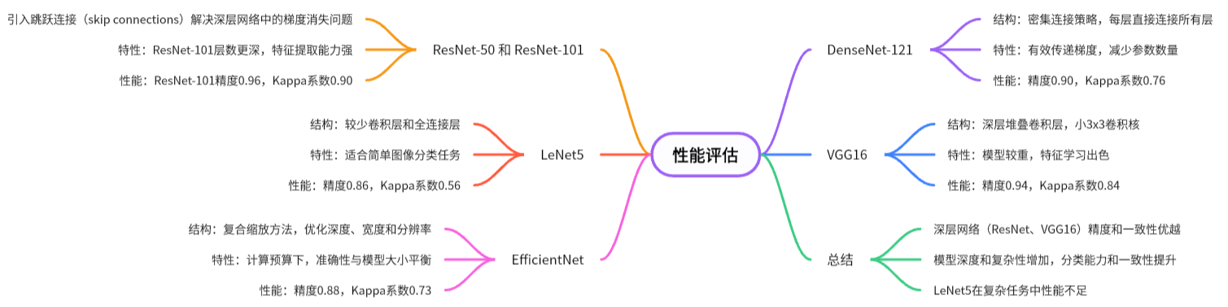
目前课题的进展：网络训练结果
Method | Accuracy | Kappa
ResNet-50 | 0.90 | 0.72
ResNet-101 | 0.96 | 0.90
EfficientNet | 0.88 | 0.73
DenseNet-121 | 0.90 | 0.76
VGG16 | 0.94 | 0.84
LeNet5 | 0.86 | 0.56

Slide 19
近期计划
优化深度学习网络，提高整体的分类准确率；利用分类器融合算法，将不同机器学习模型的分类效果进行融合，提高算法整体的分类效果。
针对 BEPC II-U 超导腔 搭建超导腔故障数据的实时诊断工具，进一步收集并分析运行数据，为机器学习提供更多、更明确的样本数据；
设计故障定位与分类工具，在BEPCII-U 超导腔故障发生时反馈分类结果与故障分析结果，并应用在BEPC II的运维工作中。

Slide 20
Thanks for your attention！

